Slide 1
Bezpečnost a konstrukce elektrických zařízení, EMC
Jiří Sekora
Silnoproudá a přístrojová elektrotechnika (ASPE)
2023/24

Slide 2
Účinky elektrického proudu na organizmus

Slide 3
Účinky elektrického proudu na organizmus
Účinky na tělo:
  Tepelné
  Elektrochemické
  Nervosvalové
Úrazy způsobené elektrickým proudem jsou vždy nebezpečné a v řadě případů nekončí jen poškozením organizmu, ale smrtí.

Slide 4
Účinky elektrického proudu na organizmus
Účinky elektrického proudu na člověka závisí na:
  velikosti proudu, který prochází tělem
  na cestě, kterou proud tělem prochází
  na době působení
  na frekvenci proudu
  na zdravotním stavu člověka

Slide 5
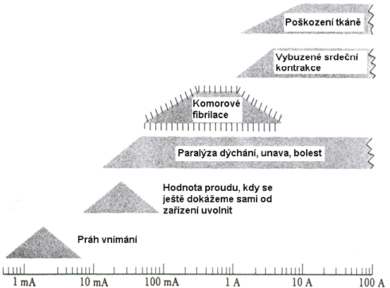
Účinky elektrického proudu na organizmus
Závislost na efektivní
hodnotě střídavého proudu

Slide 6
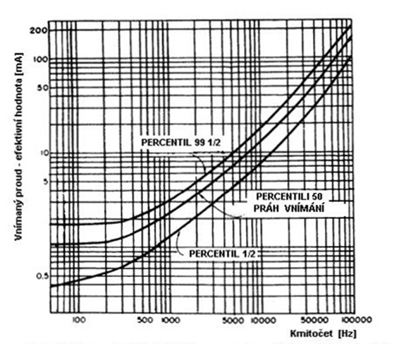
Účinky elektrického proudu na organizmus
Závislost citlivosti vnímání efektivní hodnoty střídavého proudu na různých frekvencích

Slide 7
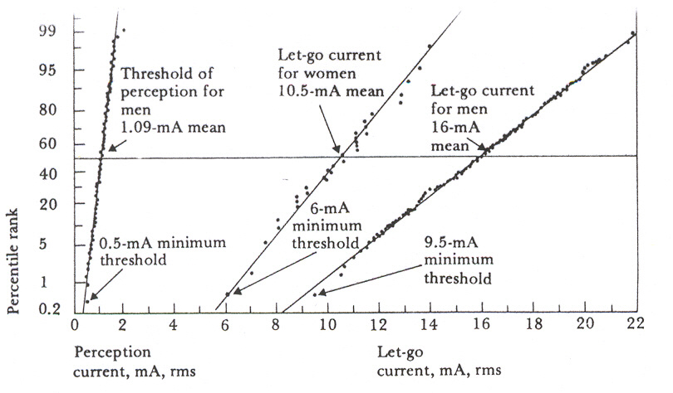
Účinky elektrického proudu na organizmus
Práh citlivosti u mužů a žen a hranice, kdy je ještě možné „pustit drát“

Slide 8
Účinky elektrického proudu na organizmus
Proud | Účinky na tělo | Typické zdroje
Stejnosměrný (DC) | způsobuje elektrolýzu (rozklad buněčných tekutin), tepelné poškození(Jouleův ohřev), může vyvolat popáleniny | baterie, fotovoltaika, defibrilátor
Střídavý (AC) | způsobuje svalové stahy, fibrilaci srdce, popálení kontaktních míst | síť 230 V, motory, zdroje, lékařské přístroje

Slide 9
Elektromagnetická kompatibilita

Slide 10
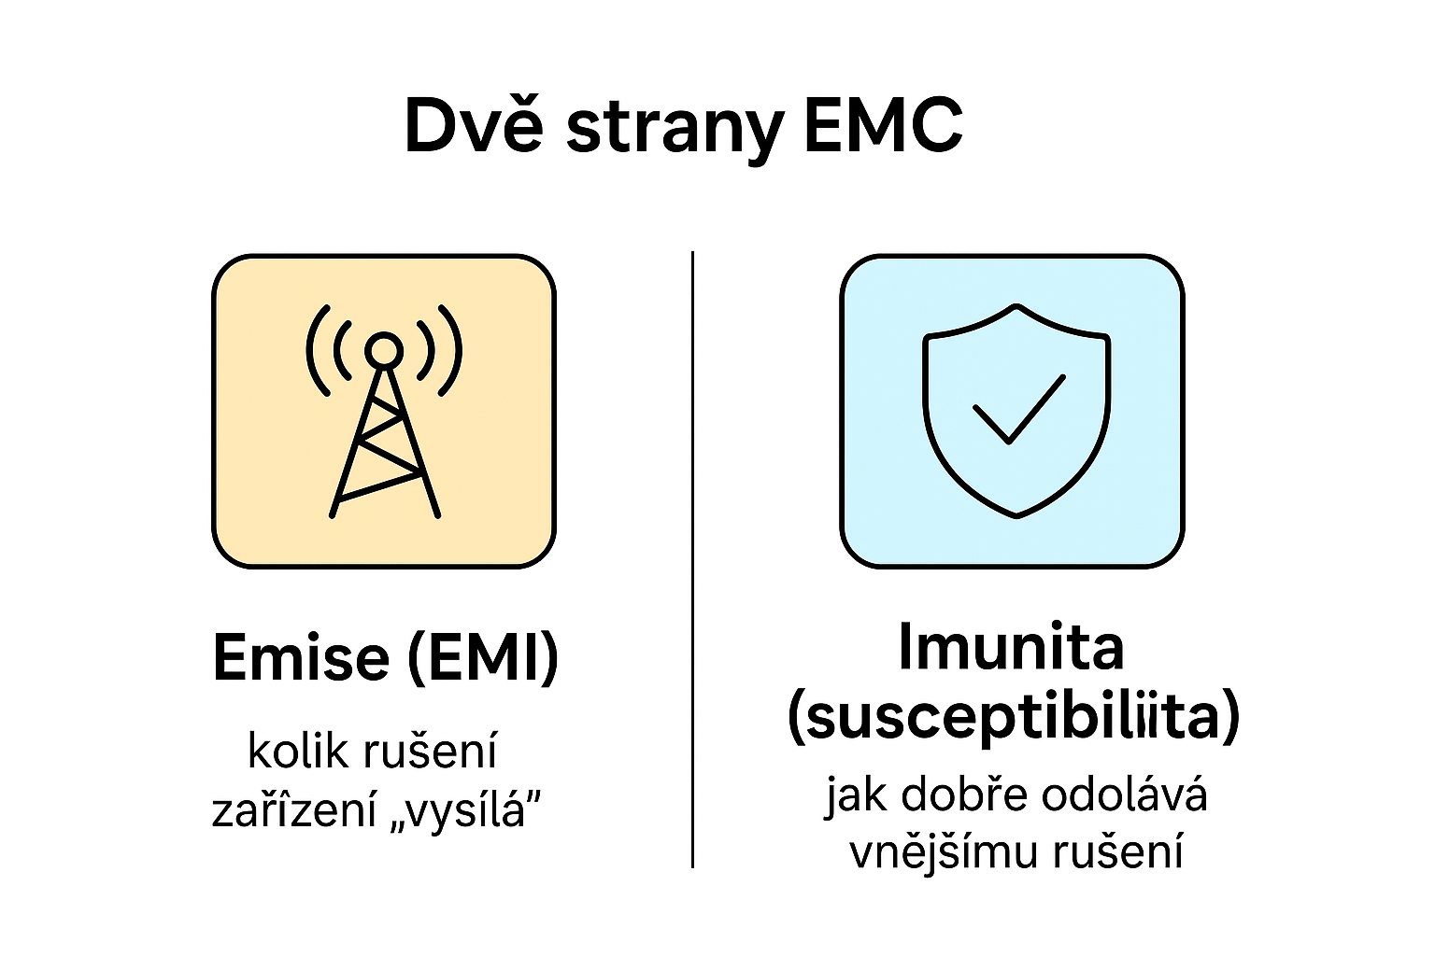
Elektromagnetická kompatibilita (EMC)
EMC je schopnost zařízení nevytvářet svojí funkcí elektromagnetické rušení a zároveň pracovat bez poruch za přítomnosti cizího elektromagnetického rušení
EMI – elektromagnetická interference

Slide 11
Elektromagnetické rušení
Zdroje
  Přirozené
  Umělé
Podle šíření
  Vedené – šíření vodiči
  Vyzařované - elektromagnetickým polem
  Statické - ESD
  Přechodový jev – zapínání/vypínání

Slide 12
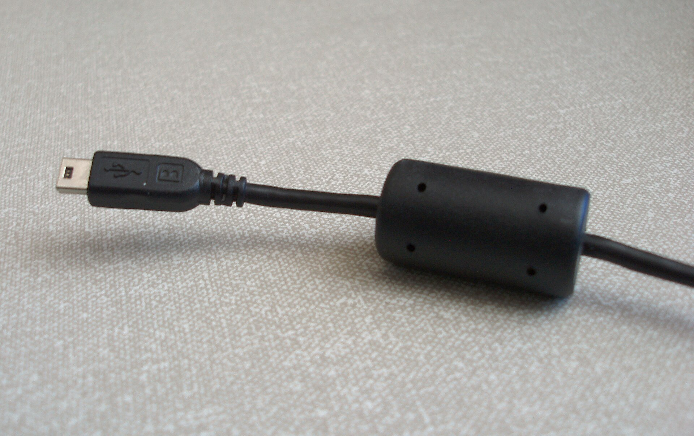
Opatření pro omezení EMI
Konstrukční
  Stínění
  Uzemnění
  Rozmístení součástek
Obvodové
  Filtry
  Oddělení
Systémové
  Oddělení napájecích větví
  Filtrace na vstupu

Slide 13
Příklady z biomedicíny
Zařízení | Typ problému | Řešení
EKG | rušení z 50 Hz sítě a elektrochirurgie | diferenciální měření, notch filtr, stíněné kabely
Ultrazvuk | rušení od spínaného zdroje displeje | oddělení zemí, LC filtr
MRI | vyzařování RF ruší okolní senzory | Faradayova klec, filtrační průchodky
Infuzní pumpa | rušení mobilního signálu | kovové stínění, filtr napájení
Ventilátor | rušení z BLDC motoru | feritové filtry na vodičích, správné vedení zemí

Slide 14
Testování EMC
ČSN EN 60601-1-2 ED.3 Zdravotnické elektrické přístroje - Část 1-2: Obecné požadavky na základní bezpečnost a nezbytnou funkčnost - Skupinová norma: Elektromagnetická rušení - Požadavky a zkoušky
ČSN EN 55011 ED.4 Průmyslová, vědecká a zdravotnická zařízení - Charakteristiky vysokofrekvenčního rušení - Meze a metody měření

Slide 15
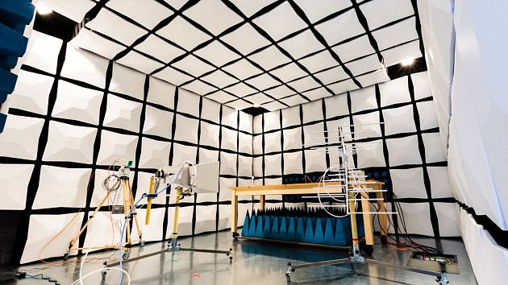
Testování EMC
Měření emisí
  Komora s anténami
  Měření vyzařovaného spektra
Měření imunity
  Vystavení definovanému poli nebo napěťovému impulzu

Slide 16
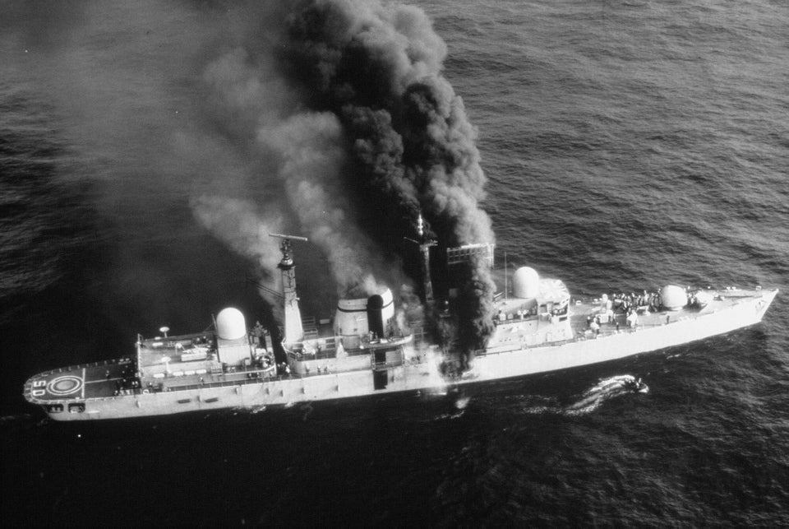
Fatální následky nedodržení EMC…
Zničení stíhacího letounu NATO typu Tornado v roce 1984. Příčinou bylo rušení elektronického řídicího systému letadla elektromagnetickým vlněním. Letadlo letělo ve výšce 230 m rychlostí 800 km/h nad vysílačem velkého výkonu v Holkirchenu u Mnichova v SRN. Škoda byla 100 mil. DEM (marek).
Potopení britského křižníku Sheffield roku 1982 ve falklandské válce argentinským letadlem. Příčinou bylo nedodržení EMC mezi komunikačním zařízením lodi a jejím rádiovým obranným protiletadlovým systémem určeným k rušení cílové navigace nepřátelských raket. Tento systém způsoboval tak velké poruchy při vlastní rádiové komunikaci křižníku, že musel být během rádiového spojení lodi s velitelstvím ve Velké Británii vypínán. A právě v takovém okamžiku odpálilo argentinské letadlo raketu Exocet, která křižník potopila.

Slide 17
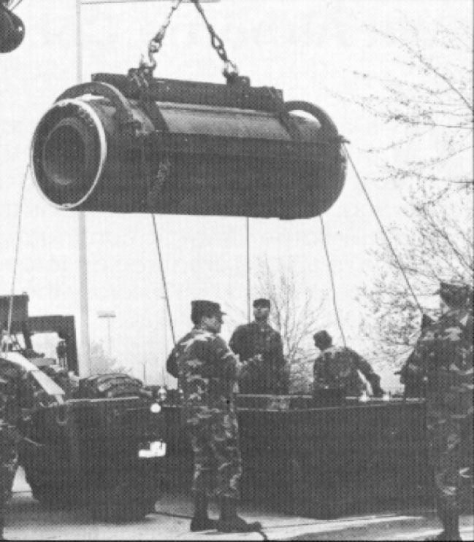
Fatální následky nedodržení EMC…
Havárie rakety typu Persching II v SRN v roce 1985
v důsledku elektrostatického výboje. Při převozu pohonu rakety byl pohon neúmyslně odpálen elektrostatickou elektřinou z okolní bouřky. Vyšetřování odhalilo, že kevlarová raketová láhev nashromáždila v chladném suchém počasí elektrostatický náboj.
Vyřazení systému dálkového přenosu dat na vesmírné stanici SpaceLab. Systém byl vyřazen z provozu napěťovým pulzem, který vznikl po zapnutí elektrického vysavače. Ukázalo se, že vysavač nebyl vůbec testován na EMC a přesto se ocitl na palubě kosmické stanice.

Slide 18
EMC v oblasti medicíny…
Diagnostická souprava na jednotce intenzivní péče nemocnice v Praze monitorovala dech, tep a teplotu připojených pacientů. Spínání okolních silových spotřebičů však vyvolávalo v EKG přídavné pulzy, které byly vyhodnocovány jako nesynchronní tep srdce. Dále pak vadný startér zářivkového svítidla poblíž jednotky, který spínal každou sekundu, vyvolával trvale hlášení překročení meze tepů a blokoval měření. Celá souprava vzhledem k její naprosté neodolnosti vůči rušení musela být vyměněna za jiný systém od jiného výrobce, splňující požadavky EMC.

Slide 19
EMC v oblasti medicíny…
V pražské poliklinice vykazoval záznam zapisovače EKG silné náhodné škubání, což zdánlivě indikovalo kritický stav pacienta. Po užití odrušovacích prostředků byl
v tomto jevu identifikován záznam morseovky. Ukázalo se, že jde o krátkovlnné vysílání ministerstva dopravy, které mělo anténu 150 m od polikliniky. Porucha byla odstraněna až úplným odstíněním místnosti EKG a užitím elektrokardiografu odolného vůči rušení.

Slide 20
Problémy EMC u biologických systémů
Tepelné účinky – ohřev biologických tkání vystavených účinkům EM pole vysokých intenzit
Netepelné účinky – déle trvající expozice v poli s relativně nízkou výkonovou úrovní, potenciální vliv na CNS, imunitní systém, krevní oběh, případně genetické a karcinogenní účinky

Slide 21
SAR – měrný pohlcený výkon EM pole
Specific Absorption Rate (SAR) je fyzikální veličina používaná k popisu absorpce výkonu živou tkání exponovanou elektromagnetickému poli
U nejvytíženějšího kmitočtového pásma 100 kHz – 10 GHz jsou maximální hodnoty u zaměstnanců pracujících ve VF poli 0,4 W/kg, pro ostatní obyvatele je to 0,08 W/kg
Tyto hodnoty nesmí být překročeny při expozici trvající 6 minut.

Slide 22
SAR – měrný pohlcený výkon EM pole
Při expozici jen malé části těla (např. ruce, chodidla) se hodnoty zvyšují SAR a to na 2 W/kg (u rukou, chodidel a kotníků 4 W/kg)
U zaměstnanců pracujících ve VF poli potom 10 / 20 W/kg
Nejcitlivějším orgánem na EM zatížení jsou oči, kde neprobíhá dodatečné chlazení cévním systémem
mobilní telefony https://www.devicespecifications.com/en

Slide 23
Bezpečnost a konstrukce elektrických zařízení

Slide 24
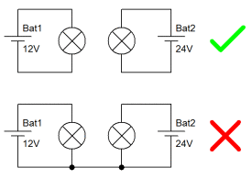
Galvanické oddělení
Dva elektrické obvody jsou galvanicky oddělené, když nejsou vzájemně propojené ani v jednom bodě
Aby mělo smysl hovořit o galvanickém oddělení, oba obvody nejen nesmí mít žádné vodivé propojení, ale i přes to by mělo mezi nimi docházet k přenosu energie, informace, nebo obojího.

Slide 25
Galvanické oddělení
Typickým obvodovým prvkem pro galvanické oddělení je relé nebo transformátor (AC/AC), má-li oddělení vinutí
Zde se využívá transformace:
  Elektrické pole– magnetické pole – mechanická energie
  Elektrické pole – magnetické pole – elektrické pole
Pro galvanické oddělení přenášené energie se využívají měniče, podle průběhu proudu: AC/AC AC/DC DC/AC DC/DC
transformátor
napájecí zdroj
střídač
DC/DC měnič

Slide 26
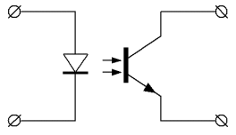
Galvanické oddělení
V digitální technice se často jako prvek pro galvanické oddělení dvou částí obvodu a současný přenos informace používá optický spojovací člen (optocoupler, opto-isolator).
Součástí jednoho obvodu je LED, která je ve společném izolačním pouzdru s fotodiodou nebo fototranzistorem.
Když se LED rozsvítí, světlo přenese informaci a fotodioda nebo fototranzistor sepne.

Slide 27
Galvanické oddělení
Každé galvanické oddělení má svoji mez – maximální izolační napětí, při němž se izolace poruší.
U relé se mez napětí udává málokdy a obvykle je to nejméně napětí, které je uvedeno u kontaktů. U síťových transformátorů, není-li uvedeno vyšší izolační napětí, můžeme počítat přibližně 600 V. Optické spojovací členy mívají typicky izolační napětí 2 kV nebo 4 kV.
Technicky je možné vytvořit galvanické oddělení mnoha různými způsoby, třeba i vysokofrekvenčním spojením nebo mechanickým spojem

Slide 28
K čemu je to dobré?
Oddělení částí obvodu s různým potenciálem (různé úrovně USB, RS232…)
Možnost spojování různých obvodů bez rizika zkratu
Bezpečnost při obsluze zdravotnických zařízení
Prevence před vznikem zemních smyček

Slide 29
Modulace
K optickému přenosu se často využívá modulace
Nelineární proces, kterým se mění charakter vhodného nosného signálu pomocí modulujícího signálu
Nejznámějšími jsou amplitudová a frekvenční modulace
V číslicové technice se využívají jiné druhy modulací – nespojité (diskrétní) modulace využívající synchronizační signál

Slide 30
Modulace
Modulace je nelineární proces, který mění charakter nosného signálu pomocí modulačního signálu
Modulační signál je pomocí nosného signálu posílen pro přenos
modulační signál
modulovaný signál
nosný signál

Slide 31
Modulace
Modulační signál – signál, kterým chceme modulovat nosný signál
Nosný signál – signál, který modulujeme modulačním signálem
Modulovaný signál – výsledný signál po procesu modulace
Modulátor – prvek, ve kterém dochází k modulaci
Demodulátor – prvek, ve kterém dochází k demodulaci, tj. ve kterém je obnoven původní signál

Slide 32
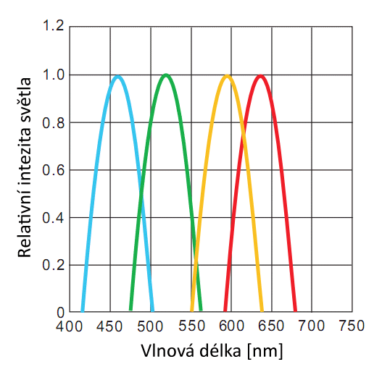
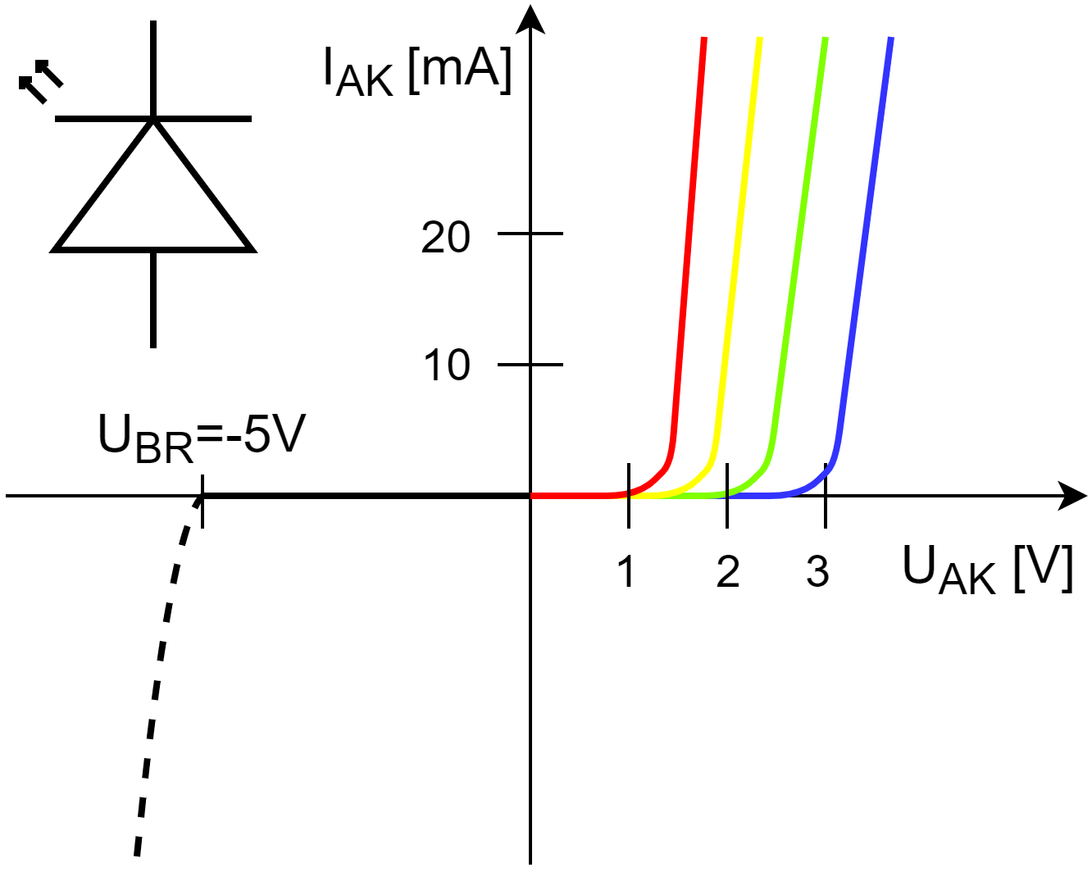
VA charakteristika světelných zdrojů
Charakteristika LED je v 1. kvadrantu velmi nelineární, regulaci jasu tak není možné použít pro přímou modulace amplitudy signálu

Slide 33
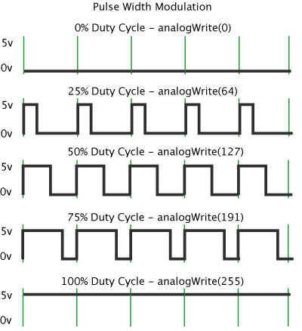
PWM – pulzně-šířková modulace
Často využívaná modulace pro přenos
u optočlenů
Pulzně-šířková modulace je diskrétní modulace pro přenos analogového signálu pomocí dvouhodnotového signálu
Signál je modulován pomocí střídy
Pro demodulaci takového signálu pak stačí dolní propust

Slide 34
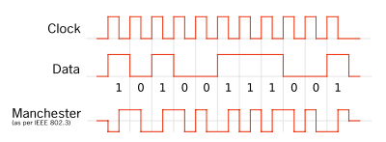
Příklad modulace Manchester u sítě Ethernet
Pro vyjádření hodnoty bitu se do poloviny bitového intervalu původního signálu vloží hrana
Pokud signál v této hraně přechází z „H“ na „L“, pak vyjadřuje hrana hodnotu bitu 1.
Přechází-li z „L“ na „H“,
hodnota bitu bude 0.

Slide 35
Konstrukce elektrických zařízení

Slide 36
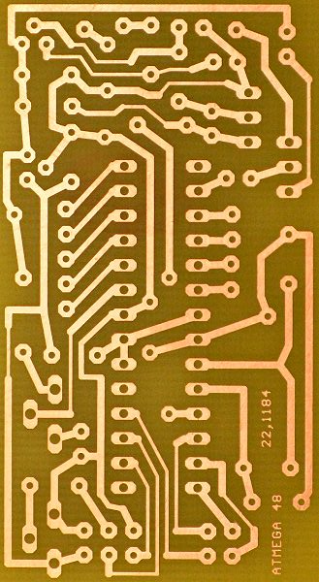
Deska plošných spojů
DPS nebo PCB (Printed Circuit Board) je mechanická opora elektrických obvodů, zároveň vytváří vodivé cesty
Vodivé cesty tvořené leptáním nebo frézováním
Obvykle laminátová deska potažená plátovanou měděnou folií
Spoj obsahuje:
  stranu spojů (bottom)
  stranu součástek (top)

Slide 37
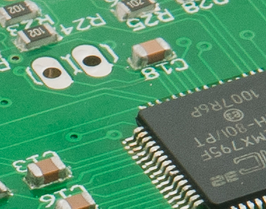
Deska plošných spojů – povrchová montáž
SMT – Surface-mount Technology
SMD – Surface-mount Device
Povrchová montáž součástek pájením přímo na DPS
DPS jsou obvykle vícevrstvé

Slide 38
Několik zásad při tvorbě DPS
Minimalizace hodnot proudů – volba vhodných typů obvodů z hlediska vstupních impedancí
Minimalizace proudových smyček a délek spojů
Minimalizace kmitočtového spektra – nepoužívat zbytečně rychlé obvody, zbytečně rychlou datovou komunikaci
Filtrace a ochrany napájení
Stínění

Slide 39
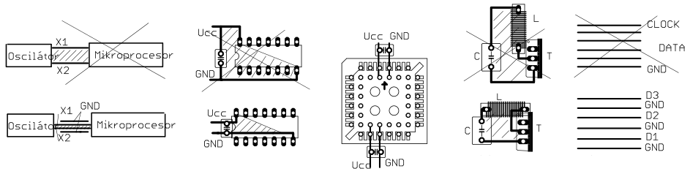
Několik zásad při tvorbě DPS
Napájení IO vést co nejblíže u sebe
Používat blokovací kondenzátory
SMD součástky – nižší indukčnost přívodů
U spínaných obvodů T, L a C co nejblíže k sobě
Více zemí u datových vodičů, nebo „rozlitá“ měď

Slide 40
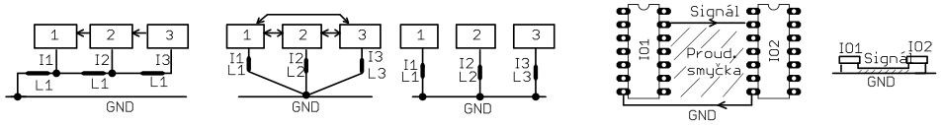
Několik zásad při tvorbě DPS
Vhodné vedení zemí – sériové, paralelní, vícebodové
Oddělení digitálních a analogových zemí
Oddělení funkčních bloků (digitální, analogový, silový)

Slide 41
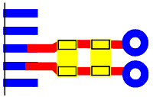
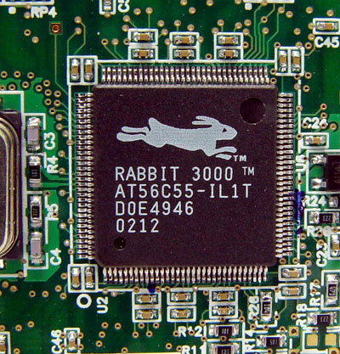
DPS a blokovací kondenzátory
Slouží k blokování VF rušení v napájecí cestě
Pro VF aplikace je vhodné použít více blokovacích kondenzátorů o různých kapacitách
Umístění nejlépe v těsné blízkosti IO, vzdálenost jen několika cm je již problematická (úbytky napětí na parazitní indukčnosti mohou být i několik voltů)
U spínaných zdrojů často skládáme kapacitu v řádu stovek mikrofaradů z několika menších kondenzátorů zapojených paralelně, zmenší se tím jejich indukčnost

Slide 42
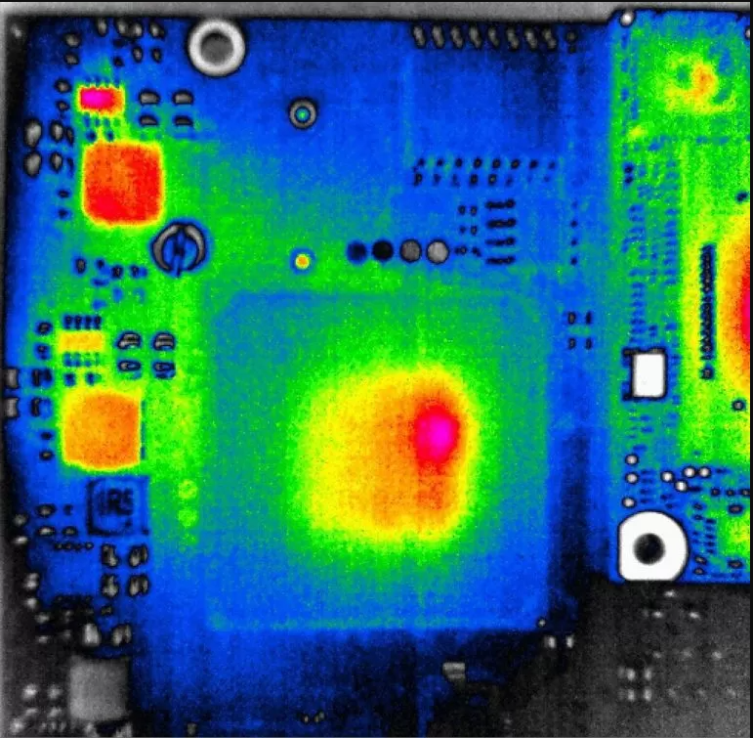
DPS a chlazení součástek
Vhodný návrh DPS umožňuje i distribuci tepla výkonových součástek
Nesprávný návrh rozložení DPS může způsobit vysoké proudy některými spoji a produkovat nadměrné teplo.
To může způsobit nestabilitu desky plošných spojů a zkrátit životnost desky i celého zařízení.
Tyto konstrukční problémy je však snadné analyzovat pomocí termokamery.

Slide 43
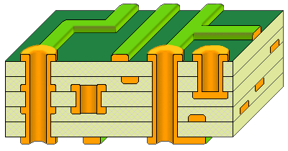
Vícevrstvé DPS
Vícevrstvé spoje mohou obsahovat i více zemních vrstev, které zajišťují výrazně lepší odolnost proti vyzařování
U číslicových obvodů při dvouvrstvých DPS vedeme na jedné vrstvě spoje vodorovně a na druhé svisle, to umožňuje propojit na DPS libovolné dva body.
Kladné a záporné napájecí napětí
musíme vést vedle sebe
k minimalizaci proudové smyčky

